Slide 1

Elektronické pracovné výkazy
Pozície reportér a projektový manažér - kontrola

Slide 2
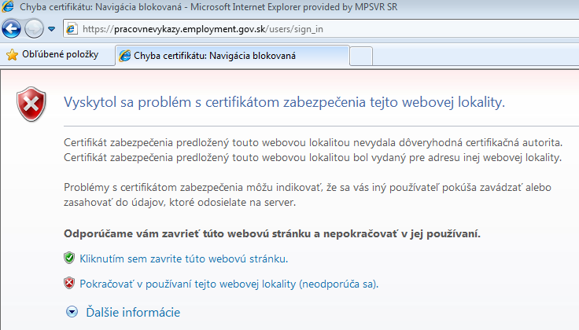
Prihlásenie sa do ePV – 1
https://pracovnevykazy.employment.gov.sk/
Následne potvrdiť výnimku pre certifikát

Slide 3
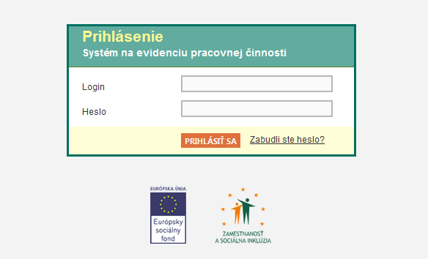
Prihlásenie sa do ePV – 2
Zadať Login a Heslo.
Pri prvom prihlásení zmeniť heslo
Notes:
Biely text – doplniť rodné číslo

Slide 4
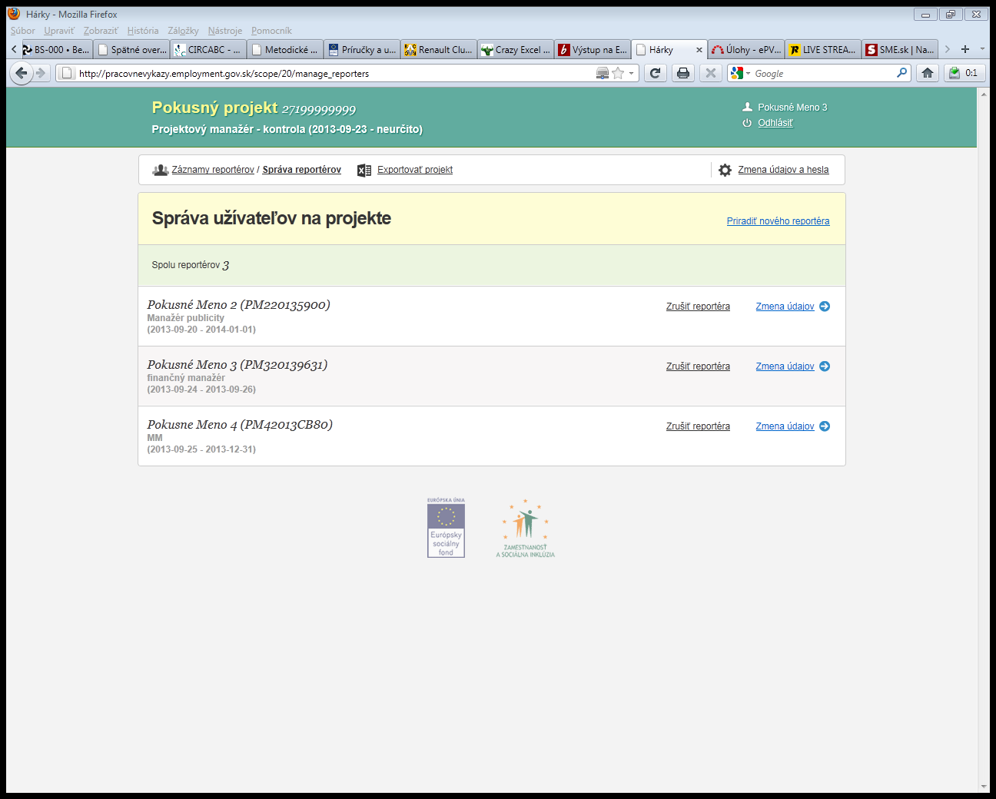
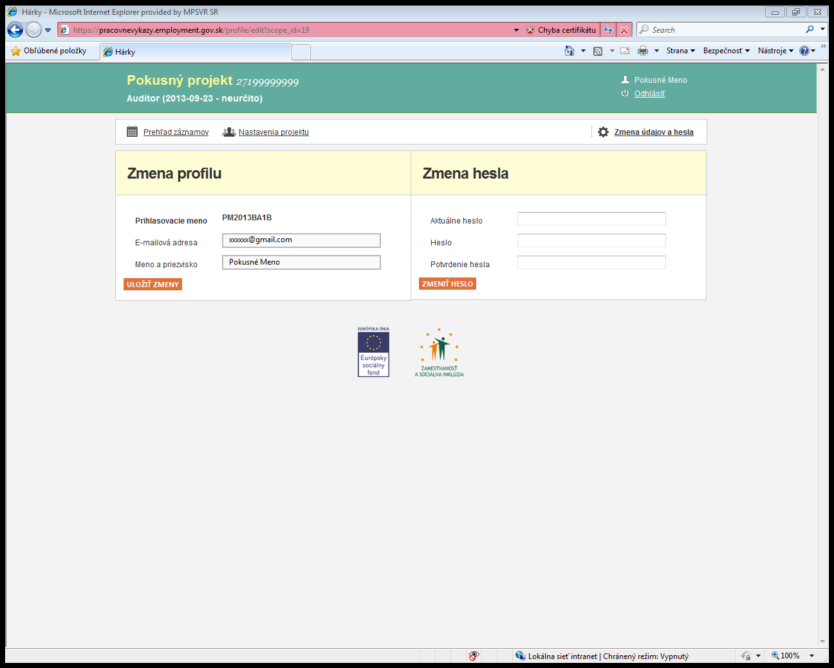
Zmena údajov a hesla
Vykonanie zmeny
Možnosť zmeny
  E-mail
  Meno
  Heslo

Slide 5
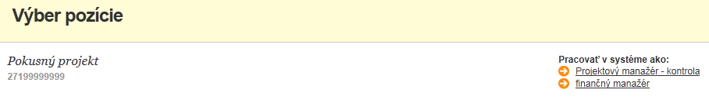
Výber projektu, pozície
Výber projektu a pozície
Krok 1
Krok 2

Slide 6
Reportér
Reportovanie činností do záznamov
Oprava/úprava záznamov
Podpísanie vyhlásenia
Odosielanie pracovných výkazov projektovému manažérovi prijímateľa

Slide 7
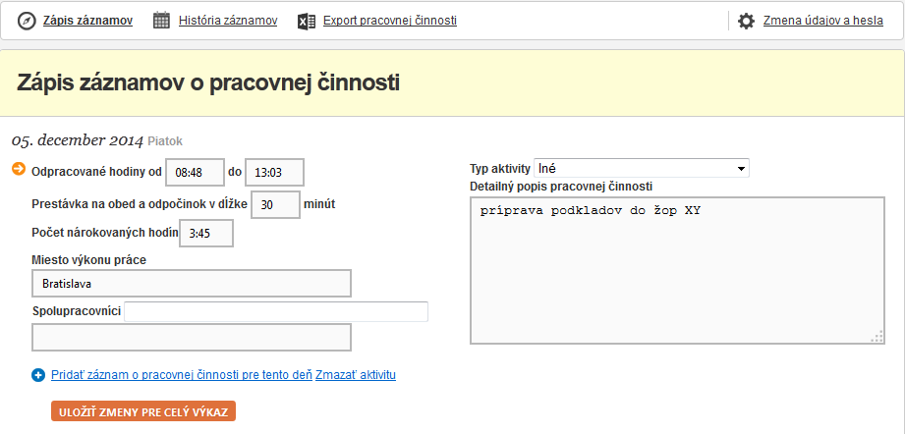
Reportovanie činnosti - 1

Slide 8
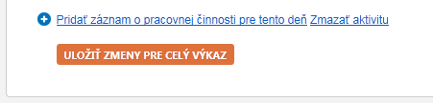
Reportovanie činnosti - 2
Pridanie ďalšieho záznamu o pracovnej činnosti pre rovnaký deň – 1
Vymazanie aktivity – 2
1 2

Slide 9
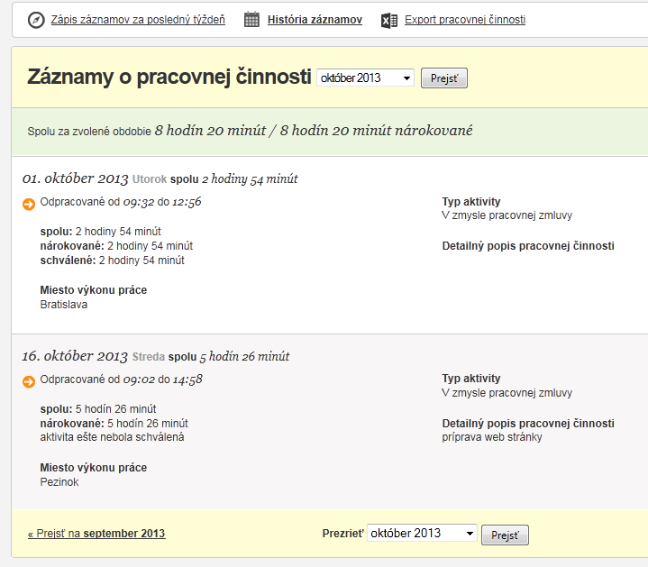
História záznamov
História
záznamov
sa zobrazuje po
jednotlivých
mesiacoch

Slide 10
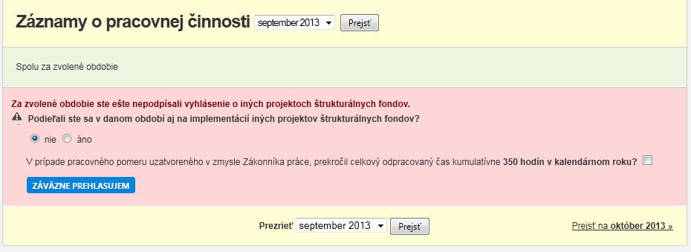
„Podpísanie“ vyhlásenia - 1
Po ukončení kalendárneho mesiaca je reportér povinný vyplniť vyhlásenie – ekvivalent k vyhláseniu v papierovej verzii PV
Podpísaním vyhlásenia sa znemožní ďalšie editovanie záznamov za daný mesiac

Slide 11
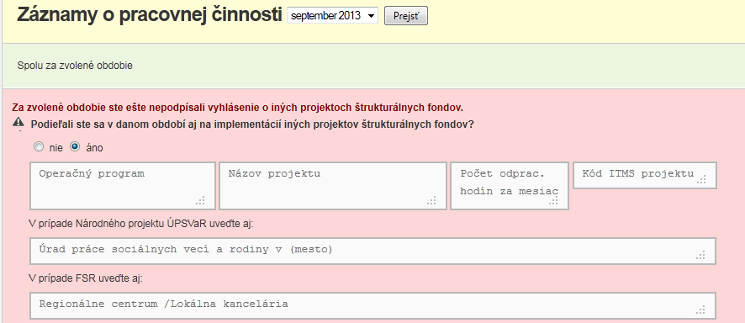
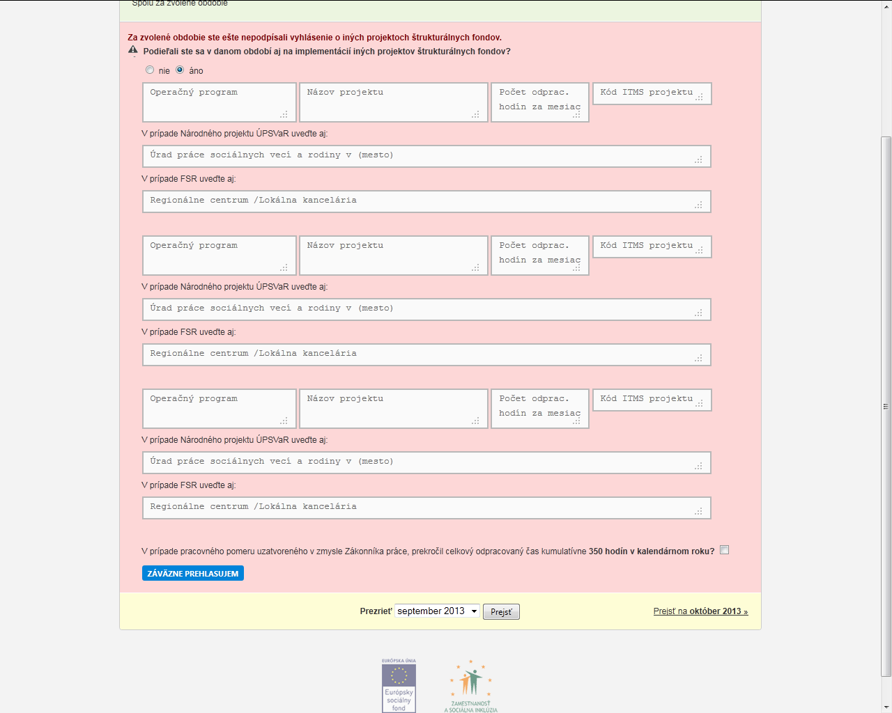
„Podpísanie“ vyhlásenia - 2
Vyplniť všetky polia

Slide 12
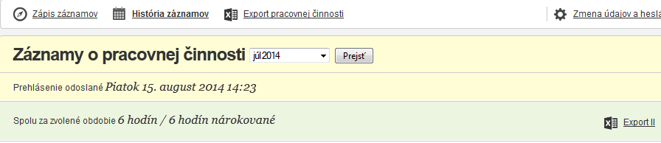
Export II – Archivácia - reportér
Export II slúži na archiváciu pracovného výkazu u prijímateľa
Export II vytlačí, doplní názov prijímateľa a podpíše reportér po podpísaní vyhlásenia
Export II sa nachádza v časti „História záznamov“

Slide 13
Projektový manažér - kontrola
Vytváranie a priraďovanie reportérov na projekt
Kontrola záznamov evidovaných reportérmi
Schvaľovanie záznamov reportérov
Odosielanie pracovných výkazov na RO/SORO

Slide 14
Priradenie reportéra - 1
Vytvorenie / priradenie reportér
Krok 1
Krok 2

Slide 15
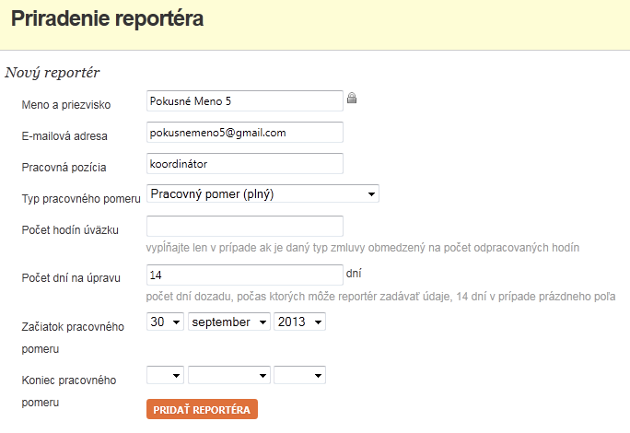
Vytvorenie reportéra - 1
Vyplniť údaje

Slide 16
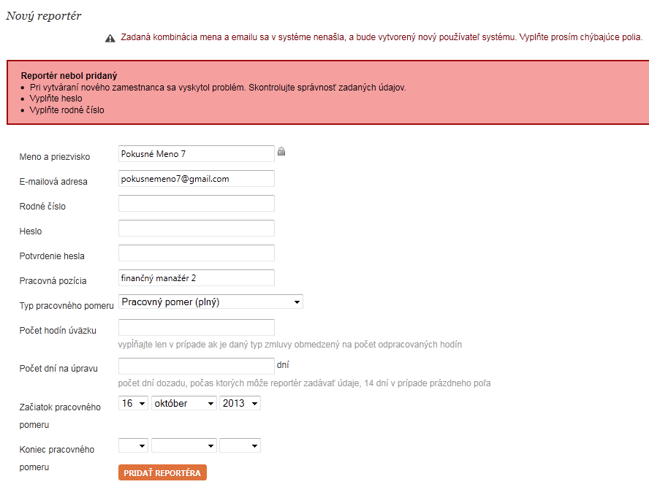
Vytvorenie reportéra - 2
Vyplniť heslo a rodné číslo

Slide 17
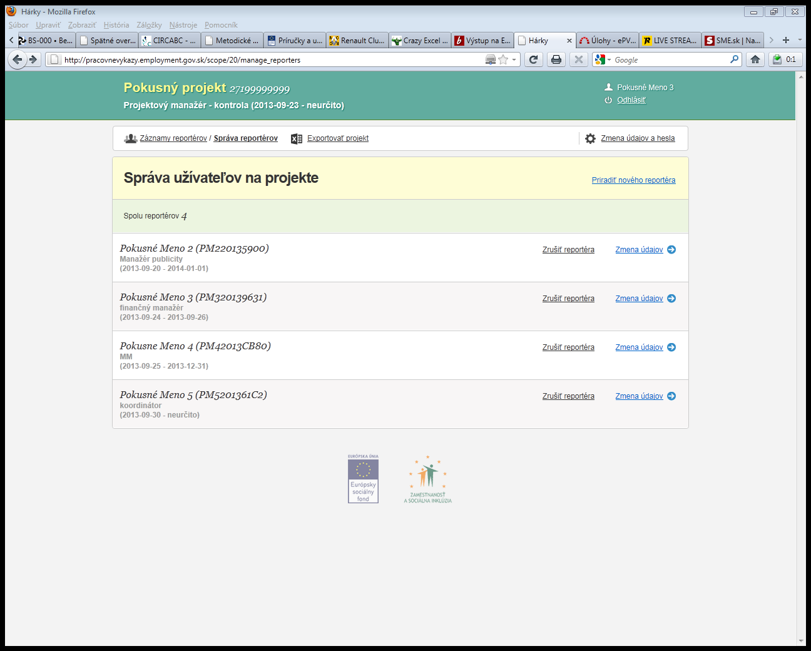
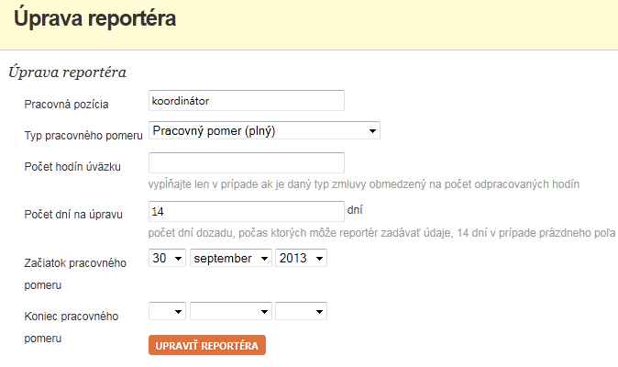
Zmena údajov zml. vzťahu reportéra
Krok 1
Krok 2

Slide 18
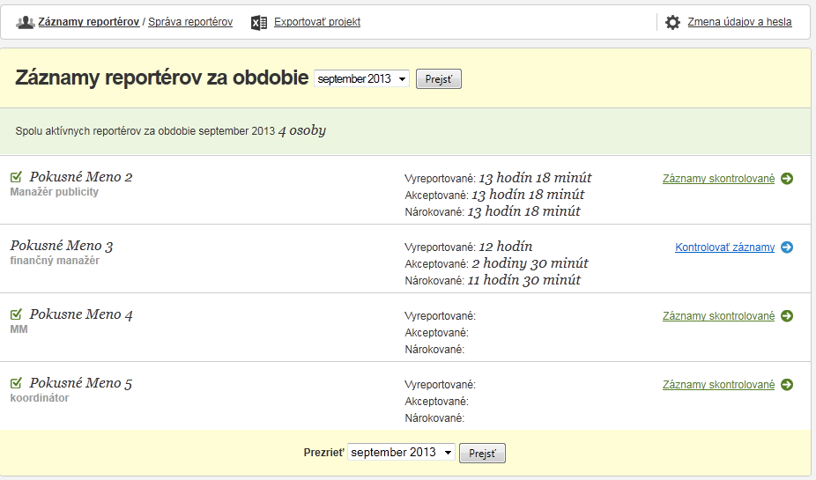
Schvaľovanie záznamov - 1
Krok 1
Krok 2

Slide 19
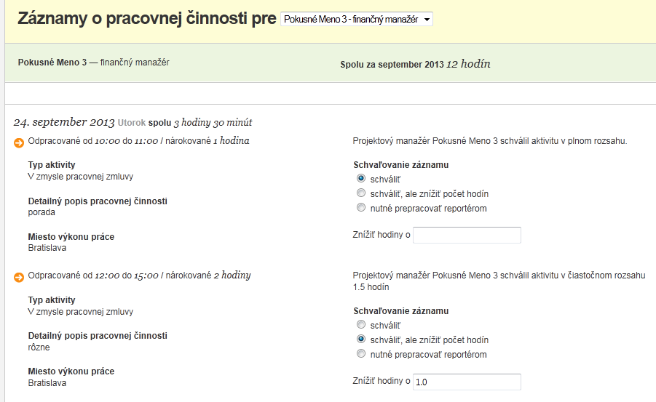
Schvaľovanie záznamov - 2
Možnosti schvaľovania

Slide 20
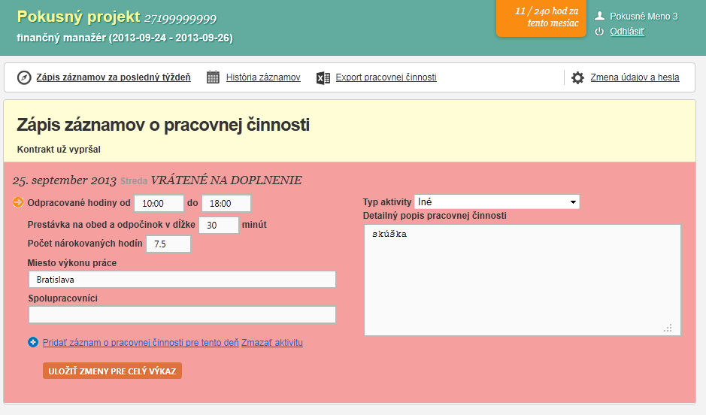
Vrátenie záznamov na prepracovanie náhľad reportéra
Pre uloženie vráteného záznamu je potrebné zmeniť aspoň 1 údaj

Slide 21
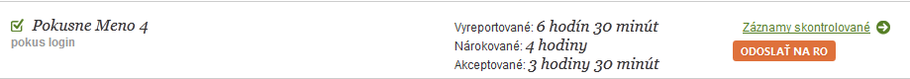
Odoslanie schválených záznamov na RO, SORO - 1
Po schválení činností reportérov PM odošle PV na RO, SORO
Záznam pre každú osobu sa odosiela osobitne
Pred odoslaním

Slide 22
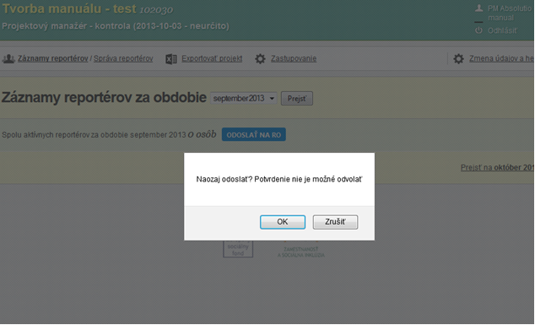
Odoslanie schválených záznamov na RO, SORO - 2
potvrdenie

Slide 23
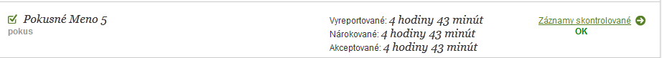
Odoslanie schválených záznamov na RO, SORO - 3
Pred odoslaním
Po odoslaní

Slide 24
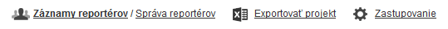
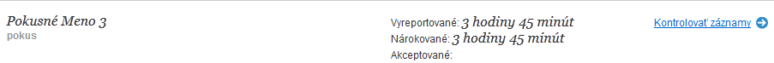
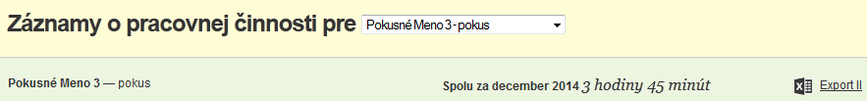
Export II – Archivácia – PM kontrola
Export II je podpísaný štatutárom prijímateľa a je archivovaný pre prípadnú kontrolu na mieste
Export II sa nachádza v časti „Záznamy reportérov“ – „Kontrolovať záznamy / Záznamy skontrolované“

Slide 25
Ďakujem za pozornosť
Branislav Švač

